Slide 1

Air Quality Monitoring System in Georgia: challenges and perspective
Marine Arabidze Dr. Elina Bakradze
Head of Environmental Pollution Monitoring Department Head of Atmospheric Air, Water and Soil Analyzes Laboratory
National Environmental Agency (NEA) National Environmental Agency (NEA) m.arabidze@nea.gov.ge h.bakradze@gmail.com

Slide 2
National Environmental Agency
Department of Environmental Pollution Monitoring
Identification of different levels of pollution caused by anthropogenic factors, regular monitoring of background pollution, atmospheric air pollution, surface water pollution, atmospheric precipitation’s pollution, chemical pollution of the soil and radiation pollution through observation points and field expeditions;
Preparation of the information, concerning environment pollution conditions;
Participation in the activities, concerning identification of extremely high environment pollution (including pollution caused by accidents);
Preparation of yearbooks, bulletins, reviews, notes and other materials consisting of actual information on environment pollution.

Slide 3
BRIEF HYSTORY
1960s – started routine monitoring of surface water and air pollution;
1980-1990 – the maximum number of monitoring stations;
1990-2004 – decline of monitoring activities;
2004 – started upgrade of existing monitoring network, mainly due to foreign assistance programmes

Slide 4
Number of Air Quality
Monitoring Points

Slide 5
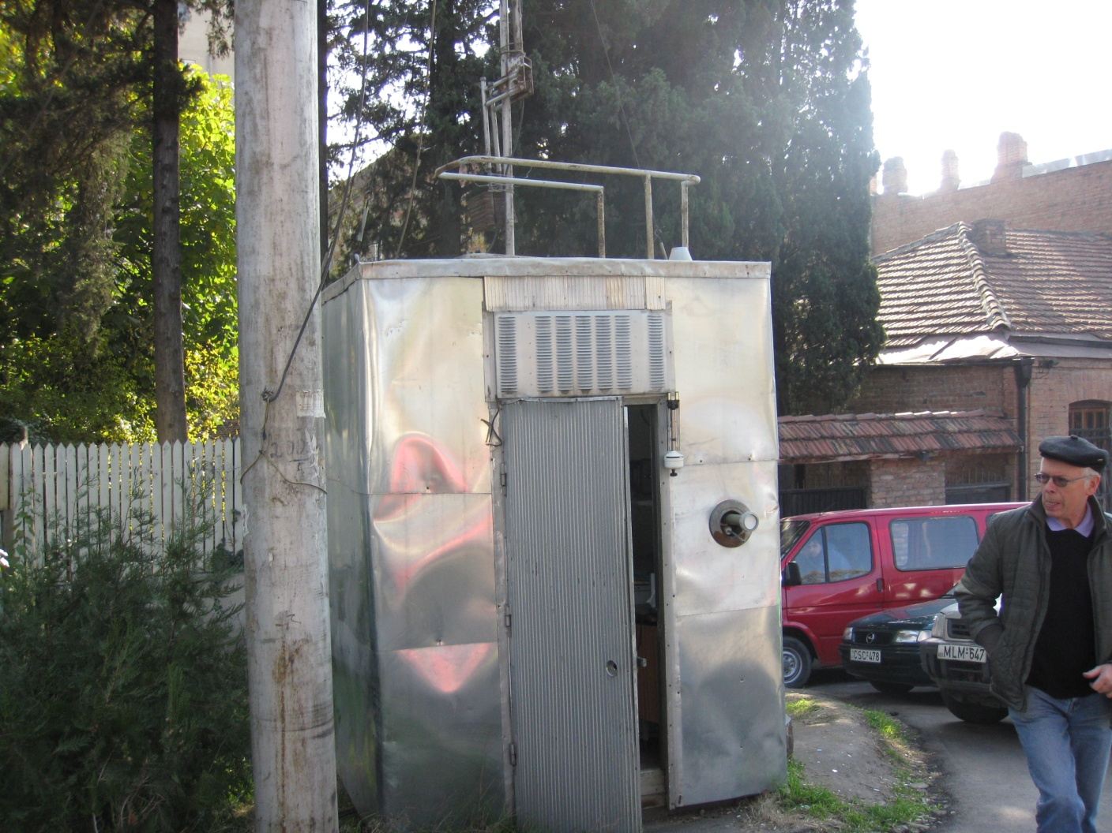
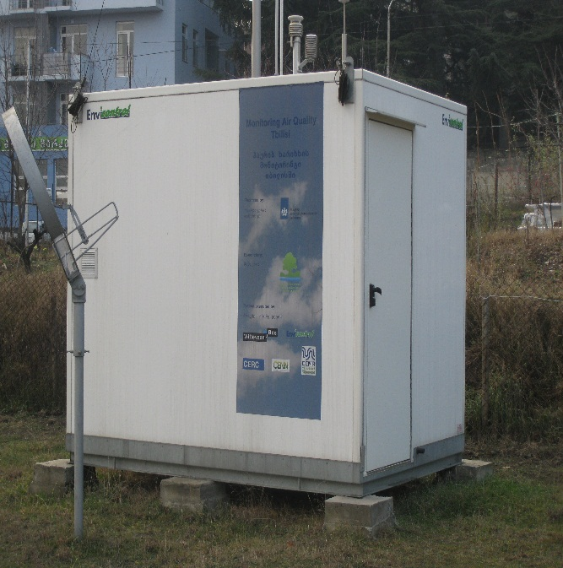
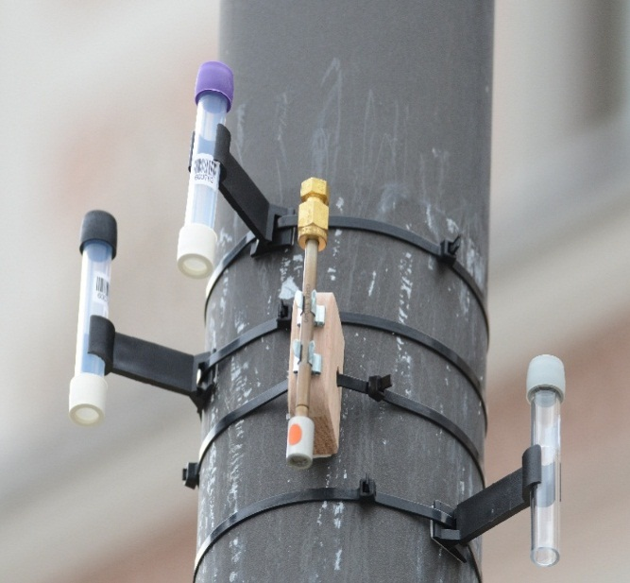
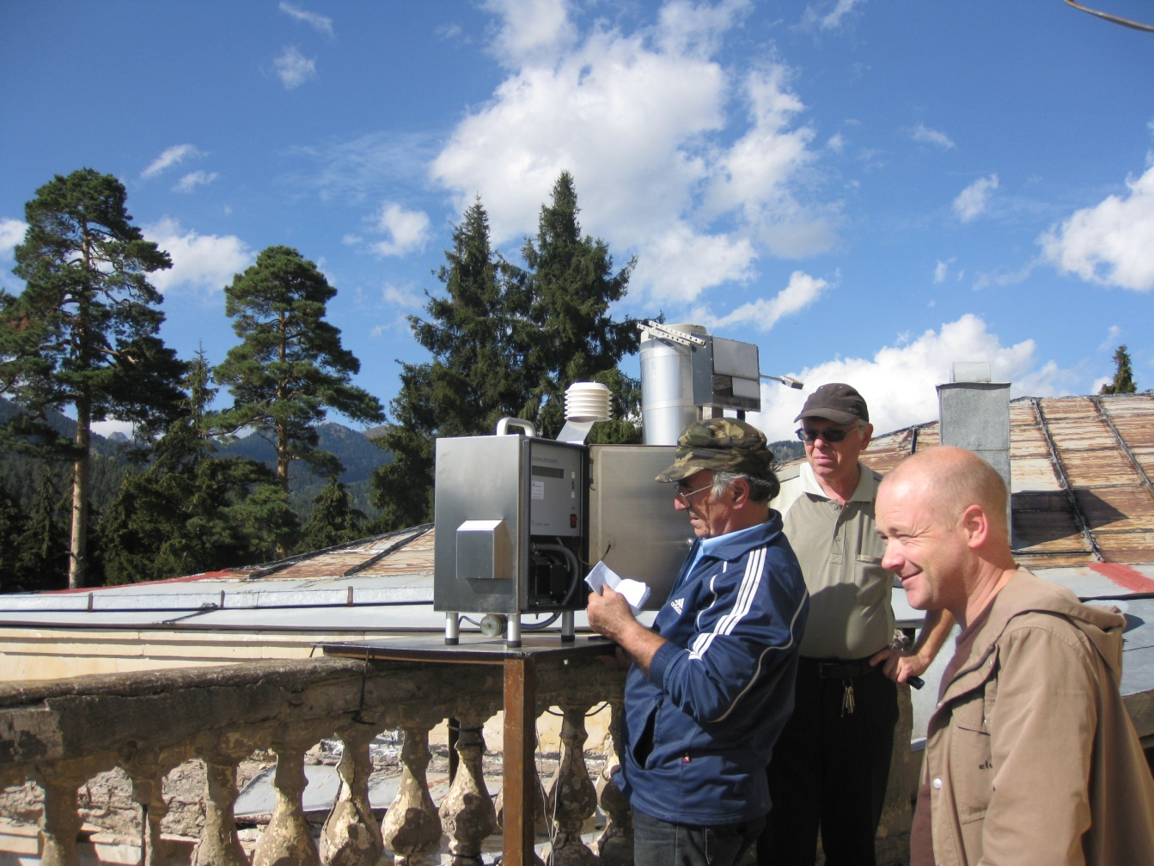
Air Pollutiom Monitoring
Non-automatic Stations
Automatic Stations
Tbilisi
Background Station
Abastumani
Passive sampling
25 cities
Chiatura
Batumi
Rustavi
Zestaphoni
Qutaisi

Slide 6
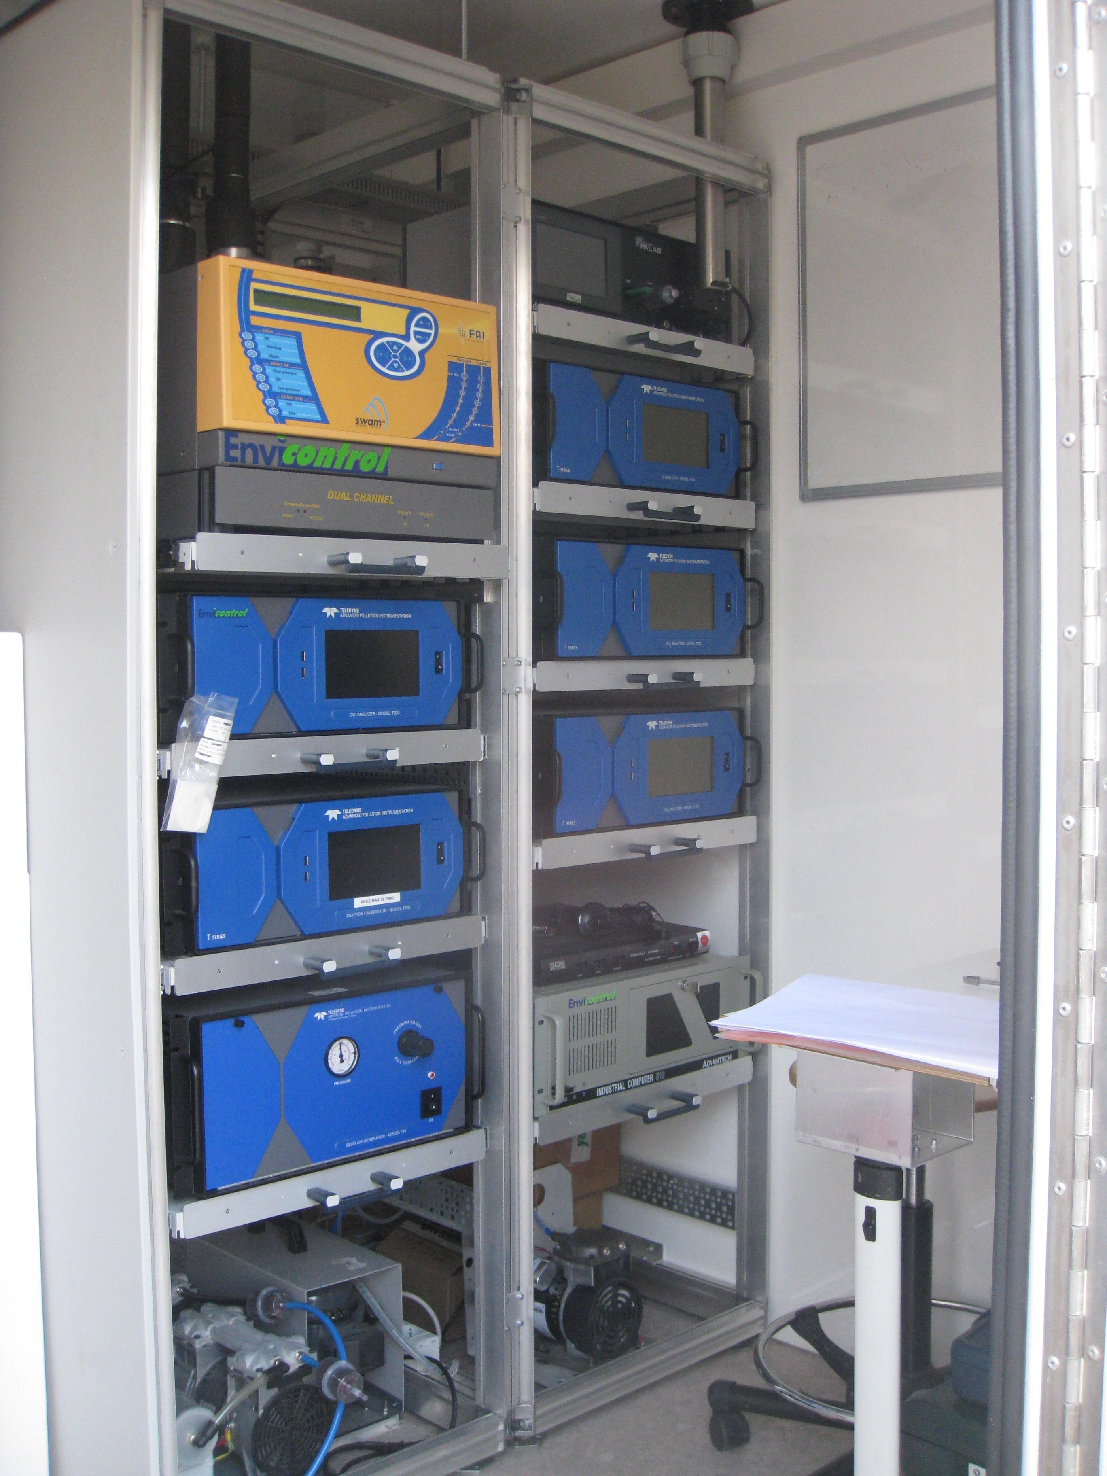
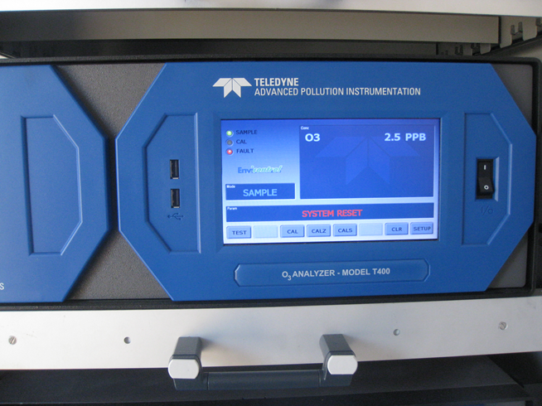
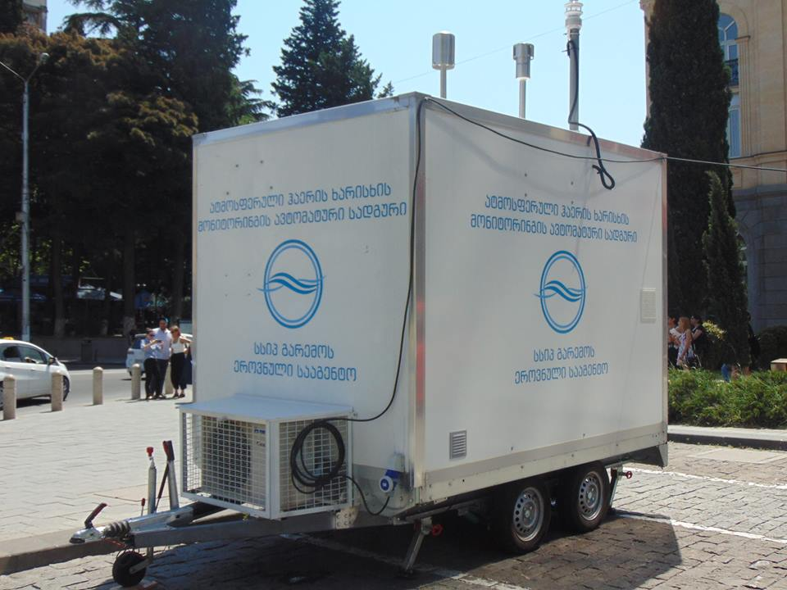
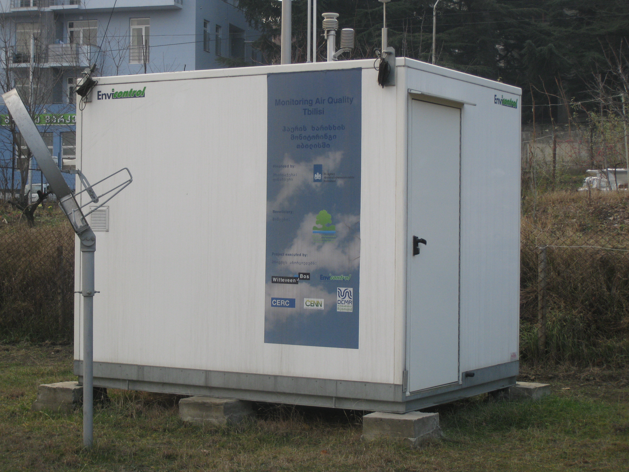
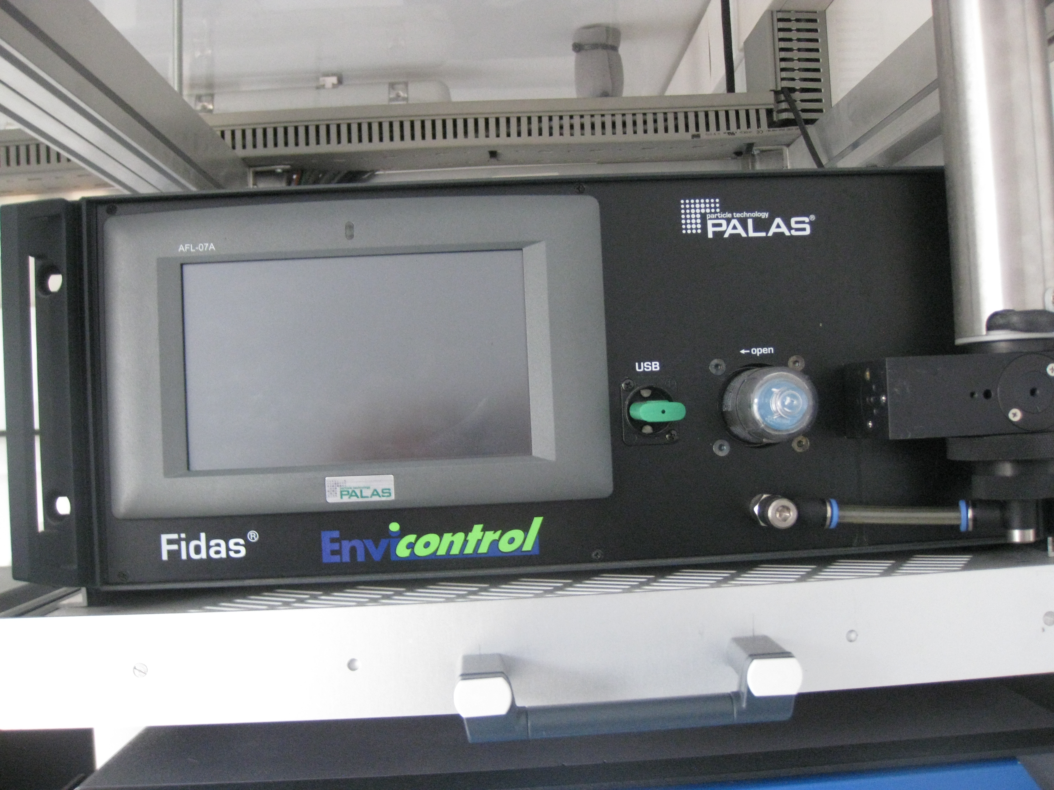

Slide 7
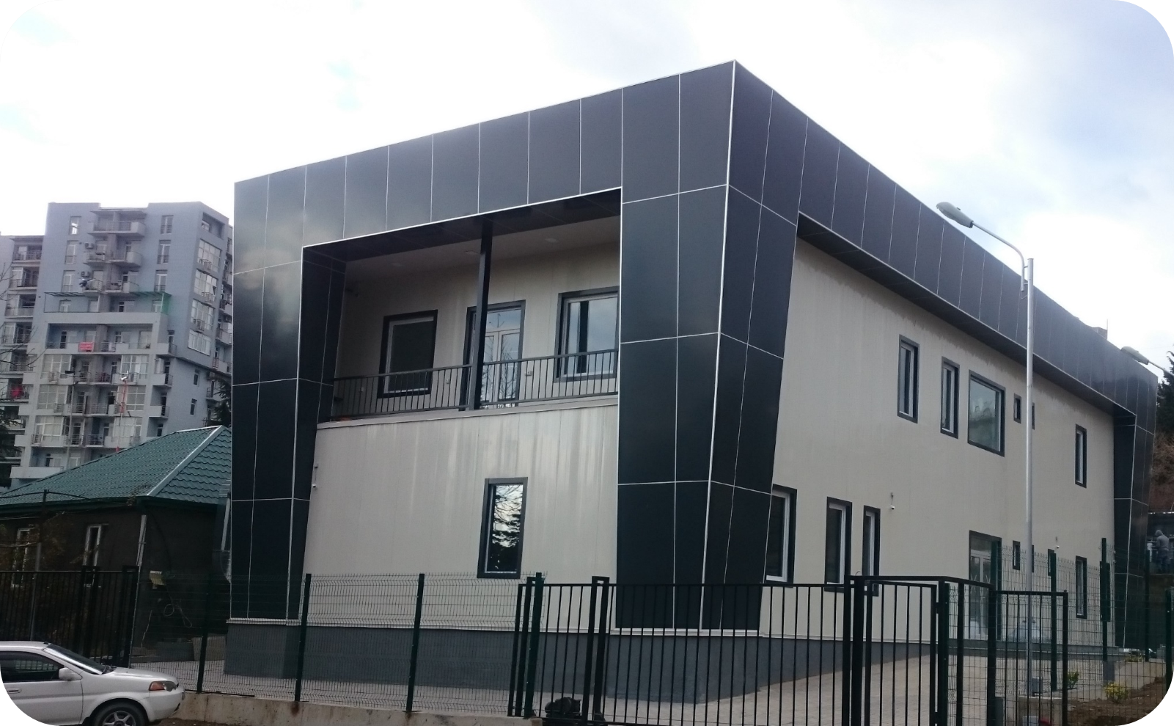

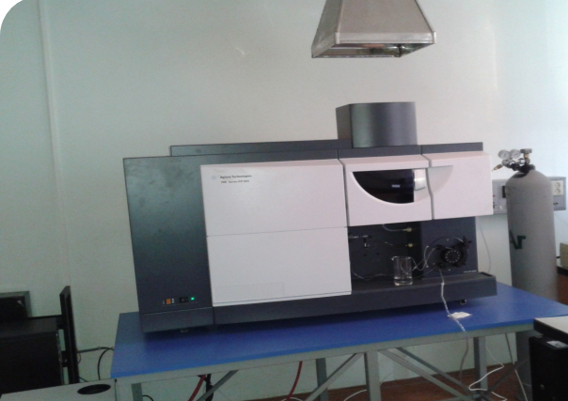
LABORATORY

Slide 8
Ambient Air Quality (I)

Slide 9
Ambient Air Quality (II)

Slide 10
Ambient Air Quality (III)

Slide 11
Ambient Air Quality (IV)

Slide 12

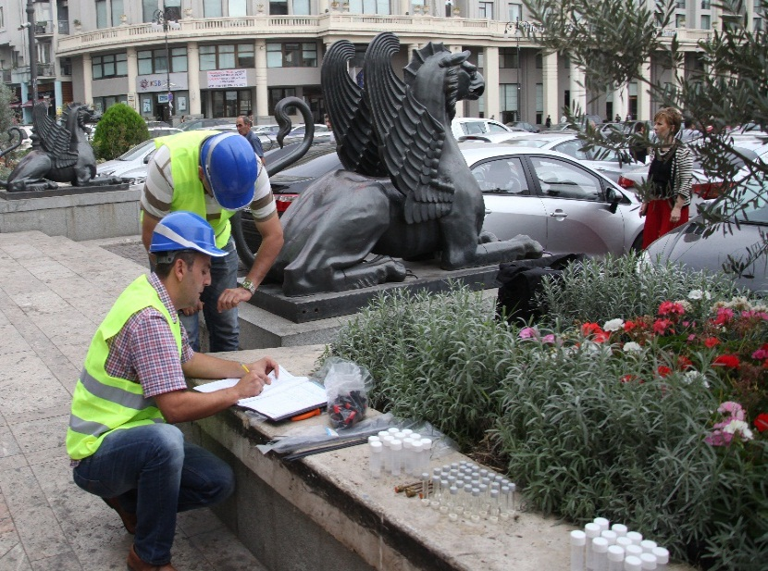
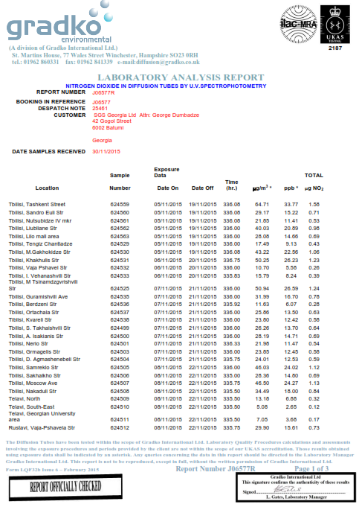
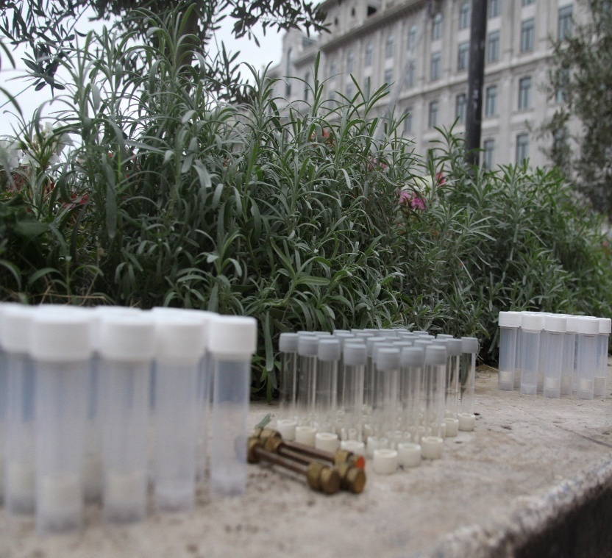
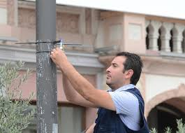
Passive Sampling

Slide 13
TBILISI – NO2, μg/m³
დაბალი ინდექსი
0-40 მკგ/მ³
საშუალო ინდექსი
41-80 მკგ/მ³
მაღალი ინდექსი
81-120 მკგ/მ3
ძალიან მაღალი ინდექსი
121 მკგ/მ³ ≤

Slide 14
NO2, μg/m³
დაბალი ინდექსი
0-40 მკგ/მ³
საშუალო ინდექსი
41-80 მკგ/მ³
მაღალი ინდექსი
81-120 მკგ/მ3
ძალიან მაღალი ინდექსი
121 მკგ/მ³ ≤

Slide 15
NO2, μg/m³
დაბალი ინდექსი
0-40 მკგ/მ³
საშუალო ინდექსი
41-80 მკგ/მ³
მაღალი ინდექსი
81-120 მკგ/მ3
ძალიან მაღალი ინდექსი
121 მკგ/მ³ ≤

Slide 16
O3, μg/m³
დაბალი ინდექსი
0-120 მკგ/მ³
საშუალო ინდექსი
121-200 მკგ/მ³
მაღალი ინდექსი
201-300 მკგ/მ3
ძალიან მაღალი ინდექსი
301 მკგ/მ³ ≤

Slide 17
C6H6, μg/m³
დაბალი ინდექსი
0-5 მკგ/მ³
საშუალო ინდექსი
5,1-7 მკგ/მ³
მაღალი ინდექსი
7,1-10 მკგ/მ3
ძალიან მაღალი ინდექსი
10 მკგ/მ³ ≤

Slide 18
SO2, μg/m³
დაბალი ინდექსი
0-125 მკგ/მ³
საშუალო ინდექსი
126-250 მკგ/მ³
მაღალი ინდექსი
251-500 მკგ/მ3
ძალიან მაღალი ინდექსი
501 მკგ/მ³ ≤

Slide 19

Assessment and Reporting www.nea.gov.ge

Slide 20
Challenges and Perspectives
Establishment of new automatic air quality monitoring stations;
Increasing number of monitored parameters such as PAHs, cadmium, nickel etc.;
Introduction of air passive sample analyses;
Establishment of air modelling techniques.

Slide 21
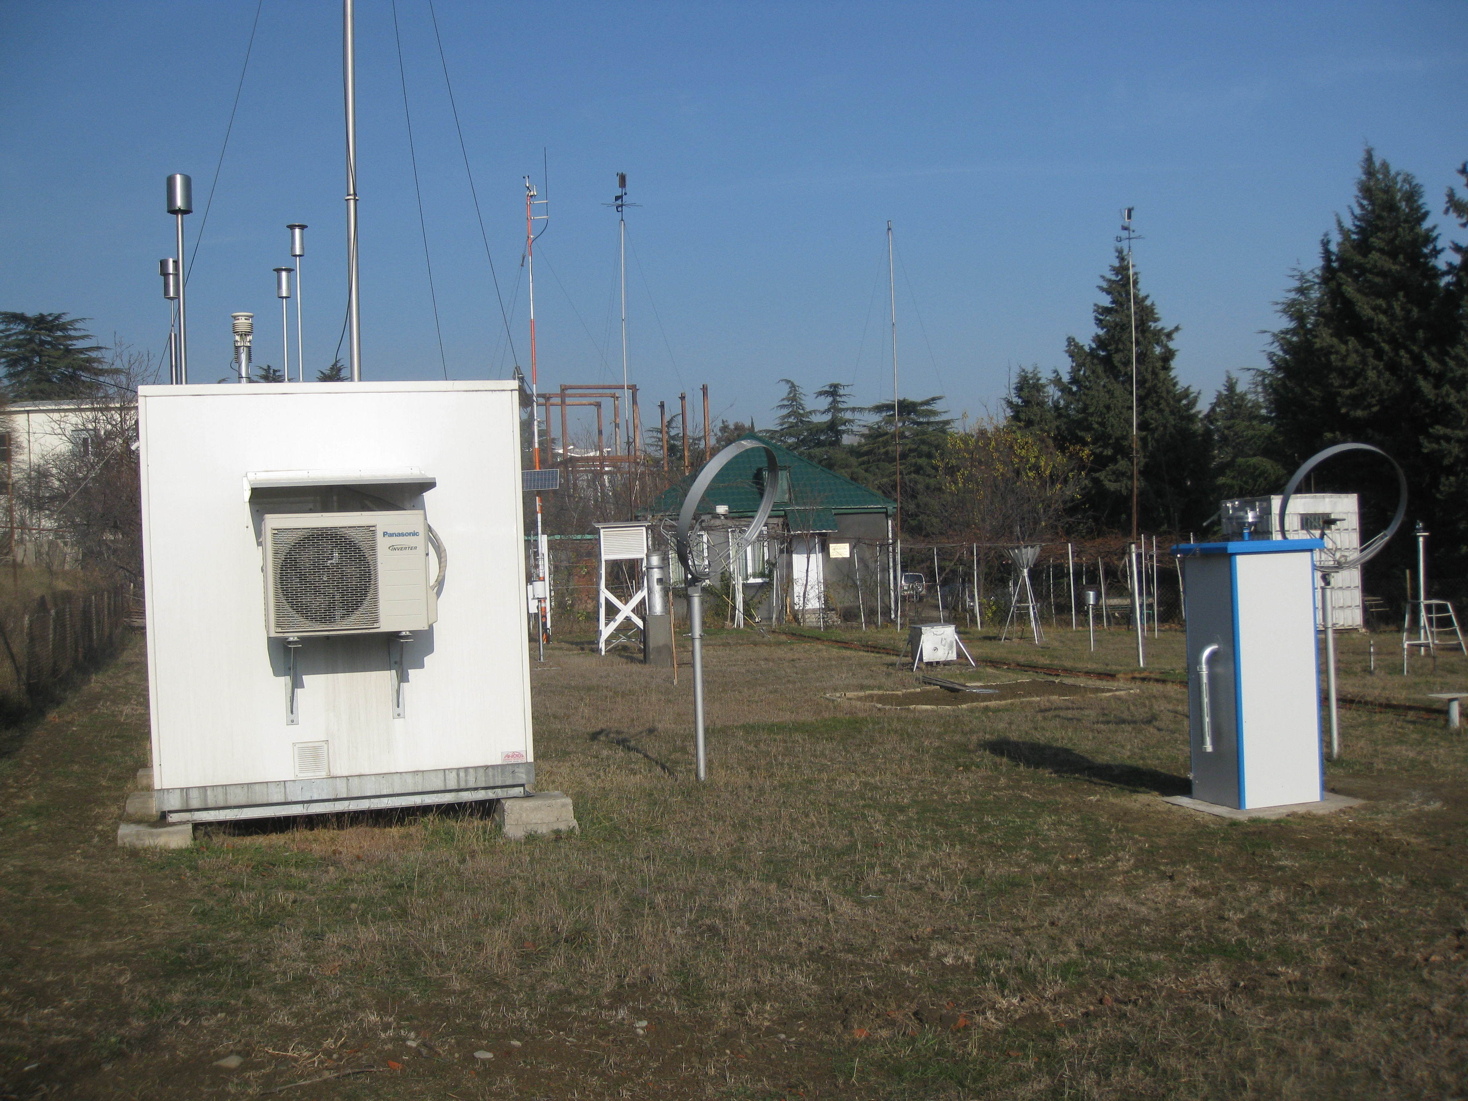
THANK YOU FOR ATTENTION!

